Slide 1
«Состояние электронов в атоме»
Маслов А.С., Штремплер Г.И.
Кафедра химии и методики обучения
Института химии Саратовского государственного
университета им. Н.Г. Чернышевского
Саратов, 2013 год.

Slide 2

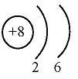
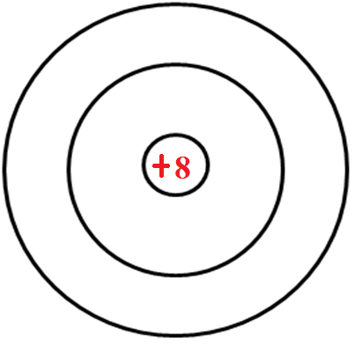
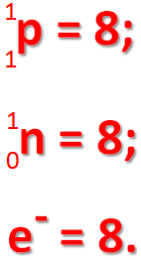
Модель строения атома Резерфорда

Slide 3
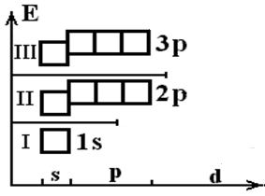
Строение атома водорода
s
1
H
1
1
Электронная формула 1s¹

Slide 4
Строение атома гелия
s
4
Hе
2
2
Электронная формула 1s²

Slide 5
Строение атома лития
s
s
7
Li
3
2
1
Электронная формула 1s² 2s¹

Slide 6
Строение атома бериллия
s
s
9
Be
4
2
2
Электронная формула 1s² 2s²

Slide 7
Графическая формула атома бора
s
sp
11
B
5
2
3
Электронная формула 1s² 2s² 2p¹

Slide 8
Строение атома углерода
s
sp
12
С
6
2
4
Электронная формула 1s² 2s² 2p²

Slide 9
Строение атома азота
s
sp
14
N
7
2
5
Электронная формула 1s² 2s² 2p³

Slide 10
Строение атома кислорода
s
sp
16
O
8
2
6
Электронная формула 1s² 2s² 2p⁴

Slide 11
Строение атома фтора
s
sp
19
F
9
2
7
Электронная формула 1s² 2s² 2p⁵

Slide 12
Строение атома неона
s
sp
20
Ne
10
2
8
Электронная формула 1s² 2s² 2p⁶

Slide 13
Строение атома натрия
s
sp
s
23
Na
11
2
8
1
Электронная формула 1s² 2s² 2p⁶ 3s¹

Slide 14
Строение атома магния
s
sp
s
24
Mg
12
2
8
2
Электронная формула 1s² 2s² 2p⁶ 3s²

Slide 15
Строение атома алюминия
s
sp
sp
27
Al
13
2
8
3
Электронная формула 1s² 2s² 2p⁶ 3s² 3p¹

Slide 16
Строение атома кремния
s
sp
sp
28
Si
14
2
8
4
Электронная формула 1s² 2s² 2p⁶ 3s² 3p²

Slide 17
Строение атома фосфора
s
sp
sp
31
P
15
2
8
5
Электронная формула 1s² 2s² 2p⁶ 3s² 3p³

Slide 18
Строение атома серы
s
sp
sp
32
S
16
2
8
6
Электронная формула 1s² 2s² 2p⁶ 3s² 3p⁴

Slide 19
Строение атома хлора
s
sp
sp
35
Cl
17
2
8
7
Электронная формула 1s² 2s² 2p⁶ 3s² 3p⁵

Slide 20
Строение атома аргона
s
sp
sp
40
Ar
18
2
8
8
Электронная формула 1s² 2s² 2p⁶ 3s² 3p⁶

Slide 21
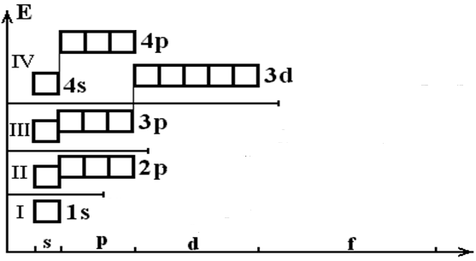
Строение атома калия
s
sp
sp
s
39
K
19
2
8
8
1
Электронная формула 1s² 2s² 2p⁶ 3s² 3p⁶ 4s¹

Slide 22
Строение атома кальция
s
sp
sp
s
40
Ca
20
2
8
8
2
Электронная формула 1s² 2s² 2p⁶ 3s² 3p⁶ 4s²

Slide 23
Строение атома скандия
s
sp
spd
s
45
Sc
21
2
8
9
2
Электронная формула 1s² 2s² 2p⁶ 3s² 3p⁶ 4s² 3d¹

Slide 24
Строение атома титана
s
sp
spd
s
48
Ti
22
2
8
10
2
Электронная формула 1s² 2s² 2p⁶ 3s² 3p⁶ 4s² 3d²

Slide 25
Строение атома ванадия
s
sp
spd
s
51
V
23
2
8
11
2
Электронная формула 1s² 2s² 2p⁶ 3s² 3p⁶ 4s² 3d³

Slide 26
Строение атома хрома
- проскок электрона
s
sp
spd
s
52
Cr
24
2
8
13
12
2
1
Электронная формула 1s² 2s² 2p⁶ 3s² 3p⁶ 4s¹ 3d⁵

Slide 27
Строение атома марганца
s
sp
spd
s
55
Mn
25
2
8
13
2
Электронная формула 1s² 2s² 2p⁶ 3s² 3p⁶ 4s² 3d⁵

Slide 28
Строение атома железа
s
sp
spd
s
56
Fe
26
2
8
14
2
Электронная формула 1s² 2s² 2p⁶ 3s² 3p⁶ 4s² 3d⁶

Slide 29
Строение атома кобальта
s
sp
spd
s
59
Co
27
2
8
15
2
Электронная формула 1s² 2s² 2p⁶ 3s² 3p⁶ 4s² 3d⁷

Slide 30
Строение атома никеля
s
sp
spd
s
59
Ni
28
2
8
16
2
Электронная формула 1s² 2s² 2p⁶ 3s² 3p⁶ 4s² 3d⁸

Slide 31
Строение атома меди
- проскок электрона
s
sp
spd
s
64
Cu
29
2
8
17
18
2
1
Электронная формула 1s² 2s² 2p⁶ 3s² 3p⁶ 4s¹ 3d¹⁰

Slide 32
Строение атома цинка
s
sp
spd
s
65
Zn
30
2
8
18
2
Электронная формула 1s² 2s² 2p⁶ 3s² 3p⁶ 4s² 3d¹⁰

Slide 33
Строение атома галлия
s
sp
spd
sp
70
Ga
31
2
8
18
3
Электронная формула 1s² 2s² 2p⁶ 3s² 3p⁶ 4s² 3d¹⁰ 4p¹

Slide 34
Строение атома германия
s
sp
spd
sp
73
Ge
32
2
8
18
4
Электронная формула 1s² 2s² 2p⁶ 3s² 3p⁶ 4s² 3d¹⁰ 4p²

Slide 35
Строение атома мышьяка
s
sp
spd
sp
75
As
33
2
8
18
5
Электронная формула 1s² 2s² 2p⁶ 3s² 3p⁶ 4s² 3d¹⁰ 4p³

Slide 36
Строение атома селена
s
sp
spd
sp
79
Se
34
2
8
18
6
Электронная формула 1s² 2s² 2p⁶ 3s² 3p⁶ 4s² 3d¹⁰ 4p⁴

Slide 37
Строение атома брома
s
sp
spd
sp
80
Br
35
2
8
18
7
Электронная формула 1s² 2s² 2p⁶ 3s² 3p⁶ 4s² 3d¹⁰ 4p⁵

Slide 38
Строение атома криптона
s
sp
spd
sp
84
Kr
36
2
8
18
8
Электронная формула 1s² 2s² 2p⁶ 3s² 3p⁶ 4s² 3d¹⁰ 4p⁶

Slide 39
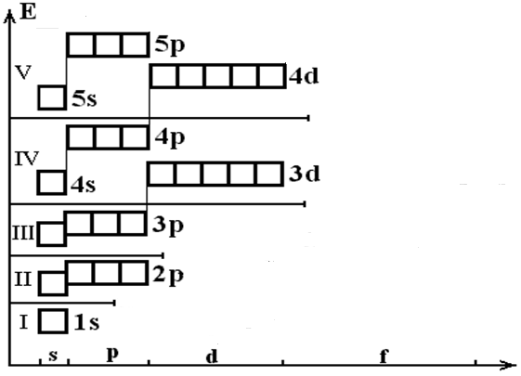
Строение атома рубидия
s
sp
spd
sp
s
85
Rb
37
2
8
18
8
1
Электронная формула 1s² 2s² 2p⁶ 3s² 3p⁶ 4s² 3d¹⁰ 4p⁶ 5s¹

Slide 40
Строение атома стронция
s
sp
spd
sp
s
88
Sr
38
2
8
18
8
2
Электронная формула 1s² 2s² 2p⁶ 3s² 3p⁶ 4s² 3d¹⁰ 4p⁶ 5s²

Slide 41
Строение атома иттрия
s
sp
spd
spd
s
89
Y
39
2
8
18
9
2
Электронная формула 1s² 2s² 2p⁶ 3s² 3p⁶ 4s² 3d¹⁰ 4p⁶ 5s² 4d¹

Slide 42
Строение атома циркония
s
sp
spd
spd
s
91
Zr
40
2
8
18
10
2
Электронная формула 1s² 2s² 2p⁶ 3s² 3p⁶ 4s² 3d¹⁰ 4p⁶ 5s² 4d²

Slide 43
Строение атома ниобия
- проскок электрона
s
sp
spd
spd
s
93
Nb
41
2
8
18
11
12
2
1
Электронная формула 1s² 2s² 2p⁶ 3s² 3p⁶ 4s² 3d¹⁰ 4p⁶ 5s¹ 4d⁴

Slide 44
Строение атома молибдена
- проскок электрона
s
sp
spd
spd
s
96
Mo
42
2
8
18
12
13
2
1
Электронная формула 1s² 2s² 2p⁶ 3s² 3p⁶ 4s² 3d¹⁰ 4p⁶ 5s¹ 4d⁵

Slide 45
Строение атома технеция
s
sp
spd
spd
s
98
Tc
43
2
8
18
13
2
Электронная формула 1s² 2s² 2p⁶ 3s² 3p⁶ 4s² 3d¹⁰ 4p⁶ 5s² 4d⁵

Slide 46
Строение атома рутения
- проскок электрона
s
sp
spd
spd
s
101
Ru
44
2
8
18
14
15
2
1
Электронная формула 1s² 2s² 2p⁶ 3s² 3p⁶ 4s² 3d¹⁰ 4p⁶ 5s¹ 4d⁷

Slide 47
Строение атома родия
- проскок электрона
s
sp
spd
spd
s
103
Rh
45
2
8
18
15
16
2
1
Электронная формула 1s² 2s² 2p⁶ 3s² 3p⁶ 4s² 3d¹⁰ 4p⁶ 5s¹ 4d⁸

Slide 48
Строение атома палладия
- проскок электрона
s
sp
spd
spd
s
106
Pd
46
2
8
18
16
18
2
0
Электронная формула 1s² 2s² 2p⁶ 3s² 3p⁶ 4s² 3d¹⁰ 4p⁶ 5s⁰ 4d¹⁰

Slide 49
Графическая формула атома серебра
- проскок электрона
s
sp
spd
spd
s
108
Ag
47
2
8
18
17
18
2
1
Электронная формула 1s² 2s² 2p⁶ 3s² 3p⁶ 4s² 3d¹⁰ 4p⁶ 5s¹ 4d¹⁰

Slide 50
Строение атома кадмия
s
sp
spd
spd
s
112
Cd
48
2
8
18
18
2
Электронная формула 1s² 2s² 2p⁶ 3s² 3p⁶ 4s² 3d¹⁰ 4p⁶ 5s² 4d¹⁰

Slide 51
Строение атома индия
s
sp
spd
spd
sp
115
In
49
2
8
18
18
3
Электронная формула 1s² 2s² 2p⁶ 3s² 3p⁶ 4s² 3d¹⁰ 4p⁶ 5s² 4d¹⁰ 5p¹

Slide 52
Строение атома олова
s
sp
spd
spd
sp
119
Sn
50
2
8
18
18
4
Электронная формула 1s² 2s² 2p⁶ 3s² 3p⁶ 4s² 3d¹⁰ 4p⁶ 5s² 4d¹⁰ 5p²

Slide 53
Строение атома сурьмы
s
sp
spd
spd
sp
122
Sb
51
2
8
18
18
5
Электронная формула 1s² 2s² 2p⁶ 3s² 3p⁶ 4s² 3d¹⁰ 4p⁶ 5s² 4d¹⁰ 5p³

Slide 54
Строение атома теллура
s
sp
spd
spd
sp
128
Te
52
2
8
18
18
6
Электронная формула 1s² 2s² 2p⁶ 3s² 3p⁶ 4s² 3d¹⁰ 4p⁶ 5s² 4d¹⁰ 5p⁴

Slide 55
Строение атома иода
s
sp
spd
spd
sp
127
I
53
2
8
18
18
7
Электронная формула 1s² 2s² 2p⁶ 3s² 3p⁶ 4s² 3d¹⁰ 4p⁶ 5s² 4d¹⁰ 5p⁵

Slide 56
Строение атома ксенона
s
sp
spd
spd
sp
131
Xe
54
2
8
18
18
8
Электронная формула 1s² 2s² 2p⁶ 3s² 3p⁶ 4s² 3d¹⁰ 4p⁶ 5s² 4d¹⁰ 5p⁶

Slide 57
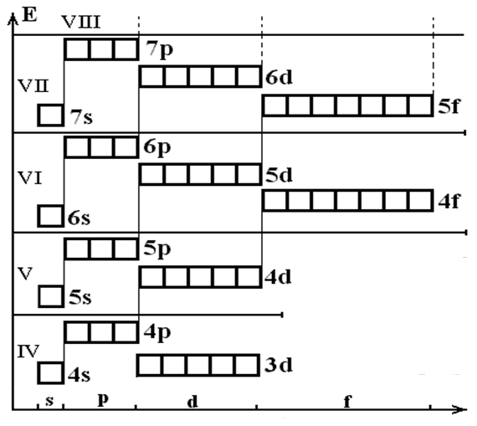
Строение атома цезия
s
sp
spd
spd
sp
s
133
Cs
55
2
8
18
18
8
1
Электронная формула …4s² 3d¹⁰ 4p⁶ 5s² 4d¹⁰ 5p⁶ 6s¹

Slide 58
Строение атома бария
s
sp
spd
spd
sp
s
137
Ba
56
2
8
18
18
8
2
Электронная формула …4s² 3d¹⁰ 4p⁶ 5s² 4d¹⁰ 5p⁶ 6s²

Slide 59
Строение атома лантана
s
sp
spd
spdf
spd
s
139
La
57
2
8
18
18
19
9
8
2
Электронная формула …4s² 3d¹⁰ 4p⁶ 5s² 4d¹⁰ 5p⁶ 6s² 4f⁰ 5d¹

Slide 60
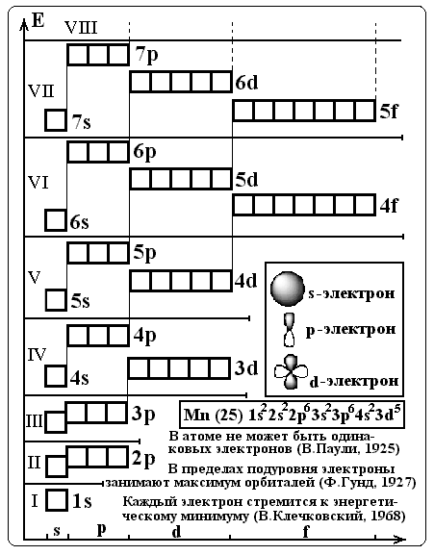
Схема электронных орбиталей атомов
химических элементов от водорода до ...

